Slide 1


CareCrop
Nekünk a termény a fontos Készítette: Németh Csaba, Hejner Bálint, Hidasi Zalán

Slide 2
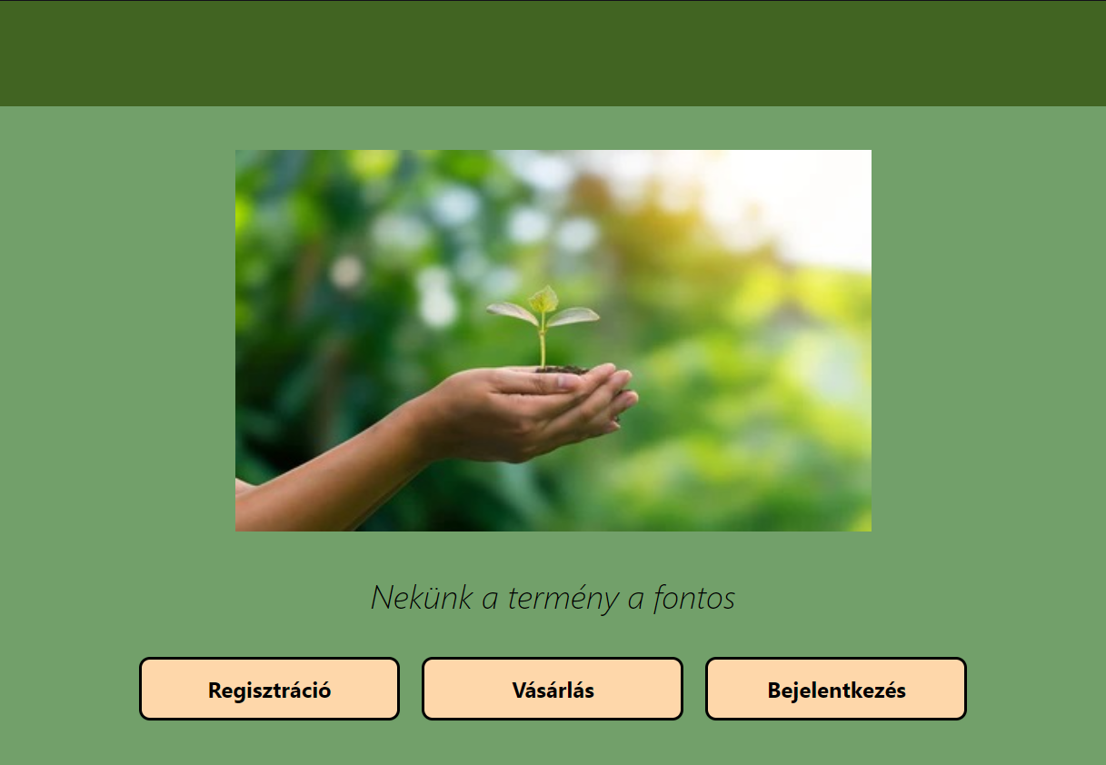
Mi a CareCrop?
Jövőkép
Modernizáció
Lehetőség
A CareCrop egy (még) független webshop, ami az online térre helyezi a terményekkel és a terményvédő vegyszerekkel végzett kereskedelmet.
Mottónk: Nekünk a termény a fontos
A csapat tagjai:
Németh Csaba
Hejner Bálint
Hidasi Zalán

Slide 3




A termék
Adatbázis
Adatbázisunk kezelésében a NoSQL és a MySQL közül az utóbbira tettük le voksunk
Backend
A backend fejlesztésében nagy segítségünkre volt egy profi natív PHP fejlesztő
Frontend
A frontend fejlesztéshez a React nevű JS könyvtárat használtuk

Slide 4



The keys of good teamwork
Everything we used for work BESIDES the developing environment
Version Handling
Keeping in touch
Own server
The version handling of both the frontend and the backend were both done on GitHub
It was undeniable, that one of the most irreplaceable part of our work was Discord. The platform helped the members of the team keep in touch every time.
We rented our own server from a hungarian domain provider named Hostingbázis

Slide 5

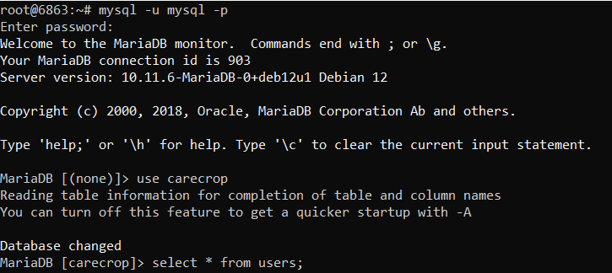
Adatbázis
És minden amit tudni kell róla
Adatbázis felelős: Hejner Bálint

Slide 6




A folyamat
A tervezés
Lokális elérés
A szerveren
Az adatbázis létrejöttének első fázisa a tervezés volt.
Ezt a draw.io nevű programban hajtottuk végre
A MySQL adatbázis lokális kezeléséhez a dbForge nevű program került felhasználásra
A Debian alapú szerverünkön a MariaDB nevű szolgáltatás segítségével tudjuk elérni az ott tárolt backend adatokat

Slide 7
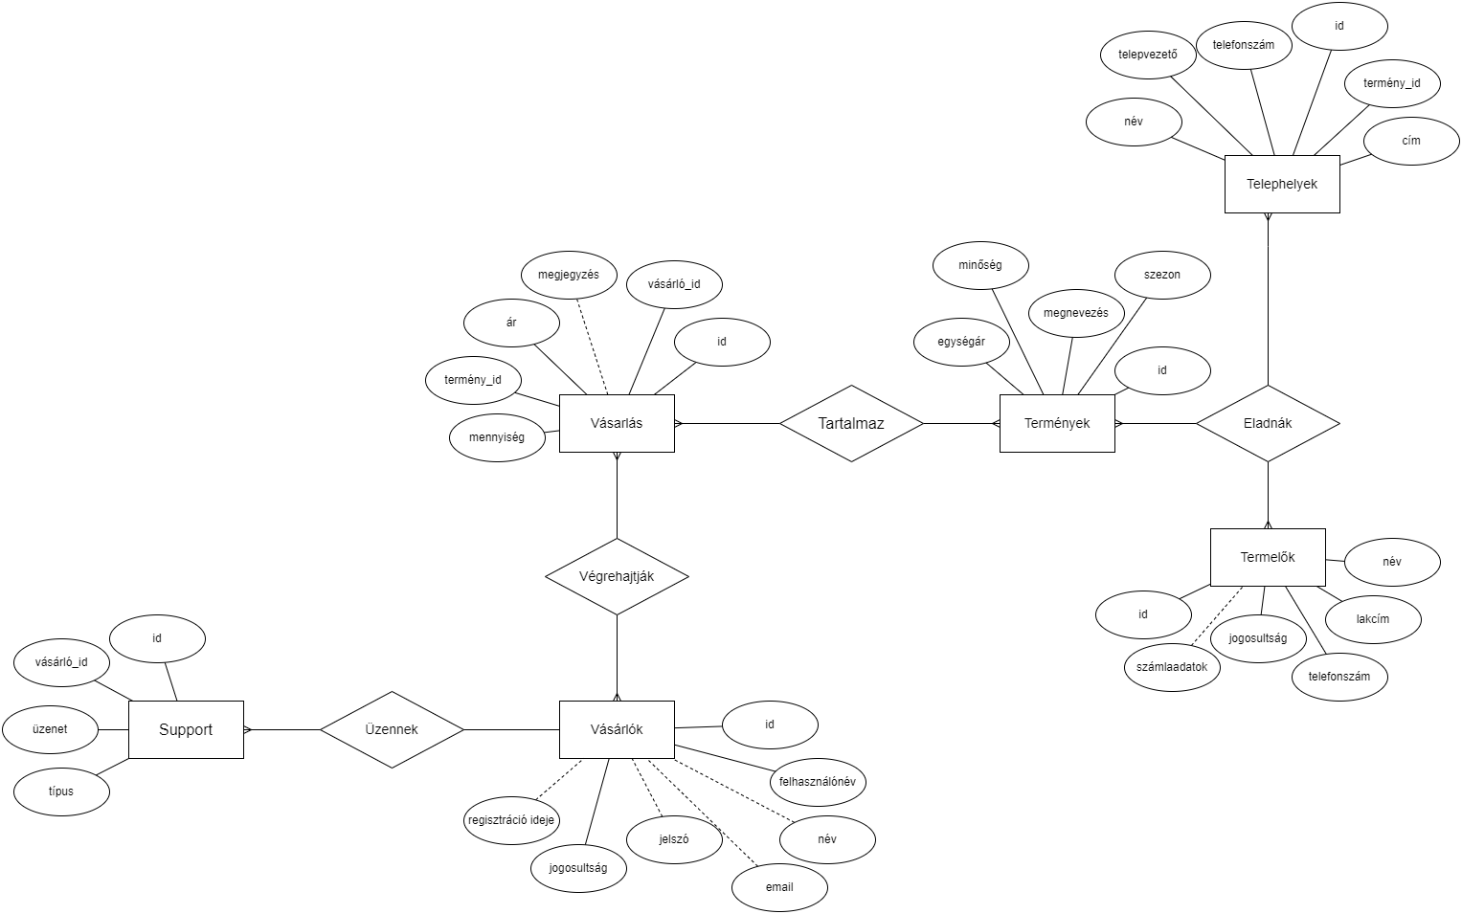
Where everything began
When we began working on the project the main objective was to create a database plan
We have made two types of models to visualise the database we want to work with:
An ER-model, which we made with draw.io (You can see it on the picture)
And an AB-model, which was made in dbForge

Slide 8
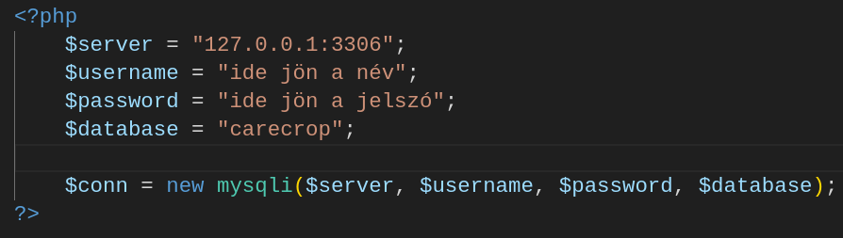
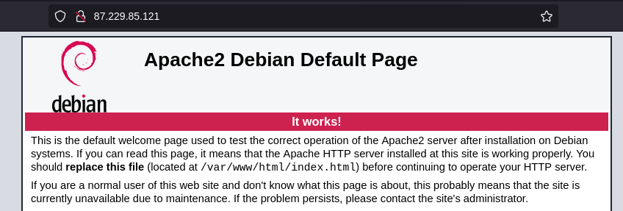
Adatbázis a szerveren
A szerver bérlése után rövidesen arról kellett döntést hoznunk, milyen adatbázis-kezelőt használunk a Debian szerveren 🡪 Szerencsénkre backend fejlesztőnk jól ismerte a MariaDB nevű programot, így arra esett választásunk
A MariaDB adatbázishoz szükséges hitelesítést úgy oldottuk meg, hogy minden PHP fájl elejére beillesztettük az auth.php nevű fájlt, amiben a hitelesítés adatai találhatóak
A teljes biztonság miatt ez a fájl a .gitignore része, tehát a backend repository-ba nem került feltöltésre.

Slide 9
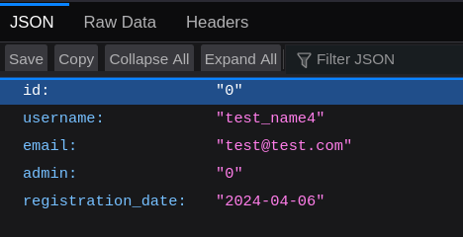
Backend
Ami nélkül nem lenne frontend
Backend felelős: Hidasi Zalán

Slide 10



Amik nélkül a backend nem jött volna létre
A meg nem énekelt hősök
Apache
Debian
Swagger
A bérelt szerverünk egy Apache 2 webszerver volt, amin a mai napig tökéletesen működik a backend
A szerveren Debian 12 operációs rendszer fut, aminek kezelése korábbi tanulmányainknak hála nem okozott problémát
A PDF-ben leadott dokumentáció mellett nagyon fontos része lett a backend-nek a Swagger-ben készített külön dokumentáció

Slide 11
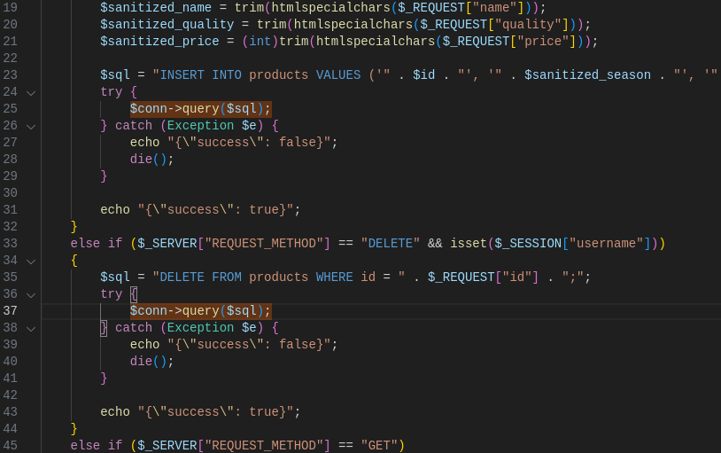
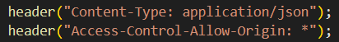
A backend felépítése
A backend kód natív PHP 8.0-ban íródott
Az SQL parancsokat így egyszerre bele lehetett illeszteni a kódba
A backend és a frontend közös működésének érdekében a fejlécben nem csak a visszatérési érték lett megadva, hanem kivételek a CORS szabályokkal szemben

Slide 12
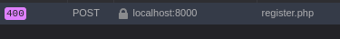
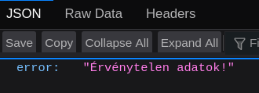
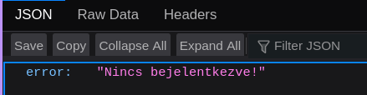
Minden ami visszatér
A backenden nagyon fontos szempont volt, hogy mind a sikeres, mind a sikertelen kéréseknél beszélő hibakódokat és üzeneteket adjunk vissza a frontendnek
A felhasznált hibakódok:
200 – Sikeres visszatérés, ezen esetben megtörténik a frontendtől küldött kérés
400 – ”Bad Request” kód esetén a megadott szintaxisa a kérésnek nem olyan amit a backend elvár
401 – Ezen hibakód esetén a felhasználónak nincs meg a megfelelő jogosultsága ahhoz, hogy végrehajtsa a műveletet

Slide 13
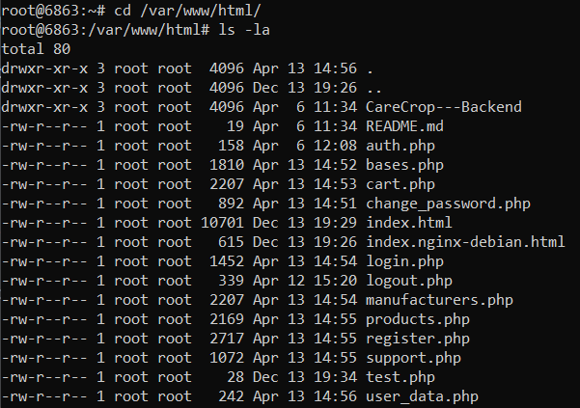
Operating the backend server
When the progress of the backend reached a certain point, we decided to upload it to our server
Since this job required some great knowledge of the operating system, we were very fortunate that one of our members is an expert in everything that correlates to Linux
After we uploaded the files, the minor changes are always maintained on the server too, so the backend server is always up to date
Thankfully, due to the earlier reasoning, the communication between the backend files and the database was a piece of cake

Slide 14
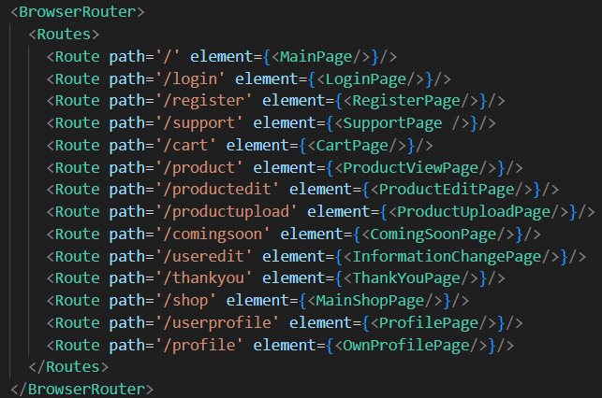
Frontend
Ami nélkül nem lenne backend
Frontend felelősök: Németh Csaba, Hejner Bálint

Slide 15
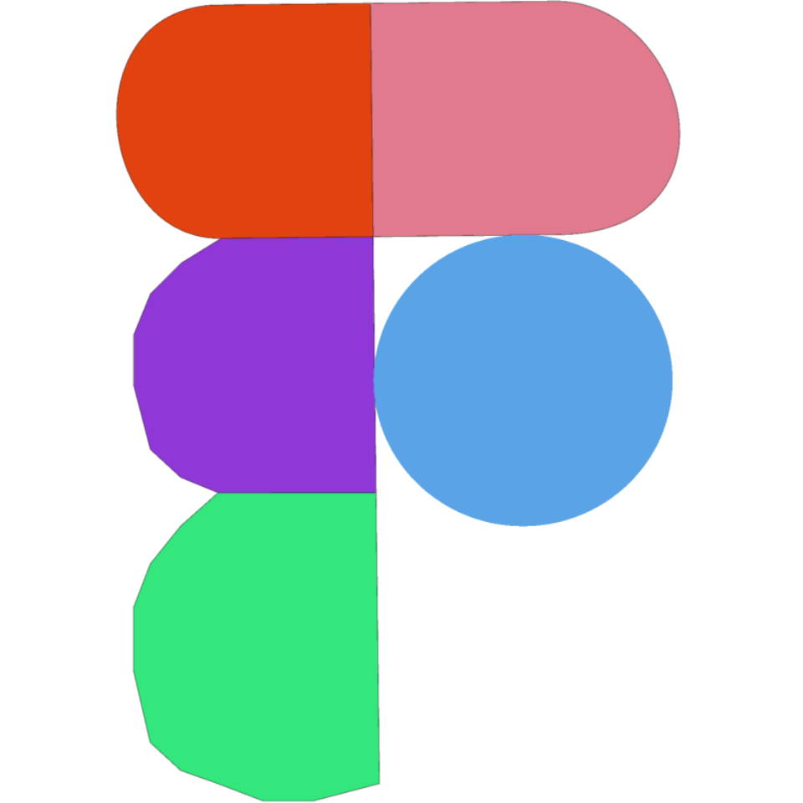



Az apokalipszis A Frontend fejlesztés öt lovasa
Figma
React
Tailwind
Primereact
Material UI
A tervezéshez a Figma által kínált szolgáltatást használtuk fel
A Frontend kódja JavaScript-ben íródott a React könyvtár közbenjárásával
A fő személyre szabó osztályunk a TailwindCSS által generált, majd később szerkesztett output.css volt
Nagyon sokat segített beépített komponenseivel mind a Primereact
Mind a Material UI, utóbbi főleg a reszponzivitás elérésében játszott kulcsszerepet

Slide 16
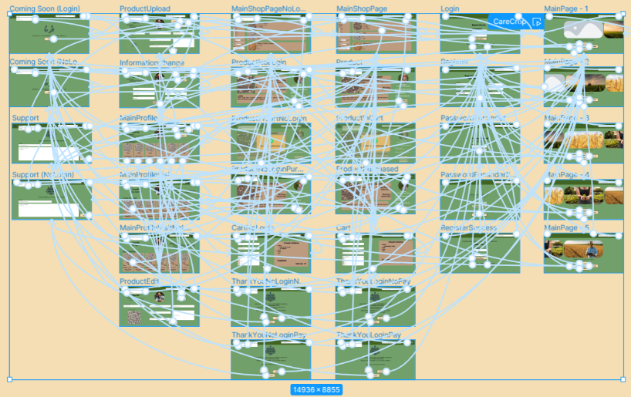
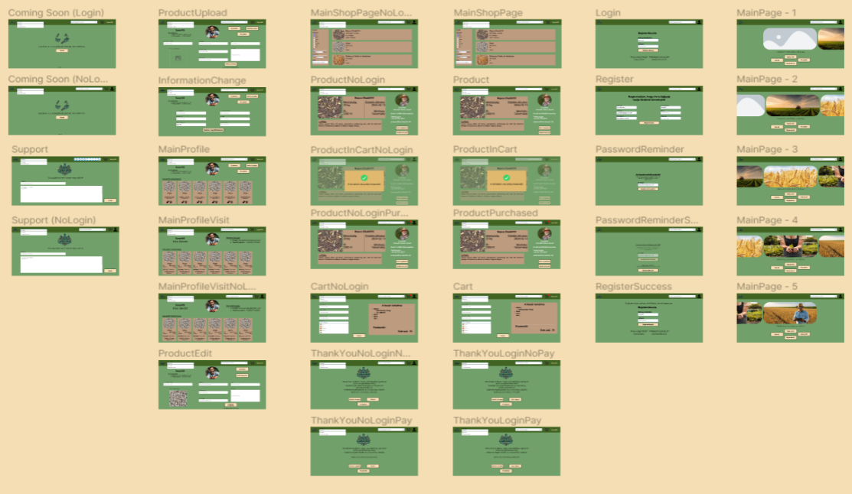
Első lépés: Legyen terv.
Mielőtt megkezdtük a kódolást, elengedhetetlen volt, hogy lássuk mit is akarunk lekódolni
Ehhez a Figma nevű tervezőalkalmazást használtuk fel.
Amint látható, a kb. 6 hetes időszak alatt egy komplett tervezet állt elő, ami nem csak a dizájnt, hanem az oldalak közötti összeköttetést is magába foglalja

Slide 17
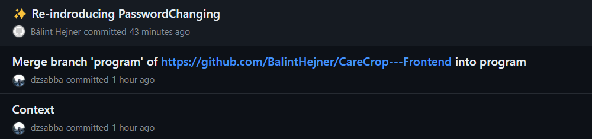
Step two: Dividing the work
Since the frontend was developed by two members, we split the work so both of us do equal amount towards the project
We decided that the visual design of the sites will be done in 50-50%
After designing was complete, one of us started to work on the Context component and one of us started to work on communication with the backend using axios
While working on GitHub, we looked out to give the commits meaningful messages so it correlates to the work we have done. We were also trying to make use of Gitmoji to sprinkle some humour into this long working progress

Slide 18
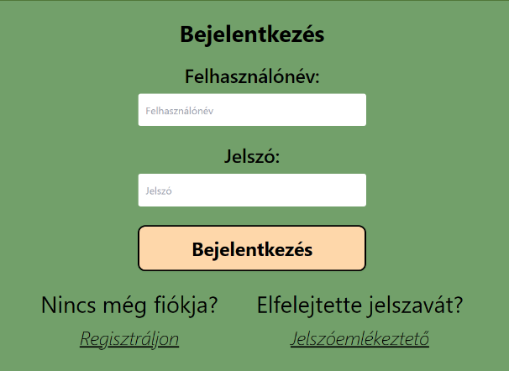
Harmadik lépés: Legyen kód.
A kódolás volt a munka leghosszabb része, kb. 4 hónapot vett igénybe a frontend-fejlesztés
A backenddel való kommunikációt axios-szal oldottuk meg
A többször felhasznált elemeket komponensekbe helyeztük, hogy elérésük könnyebb legyen
A képen az elkészült bejelentkező oldal látható

Slide 19
Zárógondolat
Avagy mi lesz ezután?

Slide 20
Mi várható?
Hogyan növekszünk a jövőben
1. fázis Partnerség
2. fázis Internacionalizáció
3. fázis Bővítés
A legutóbbi törvények alapján mindenképpen fel szeretnénk venni egy olyan céggel a kapcsolatot, akik rendelkeznek zöld könyvvel
Általuk hivatalosan elindulna az oldal terményvédő szerekkel foglalkozó része
Nagyon fontos nekünk, hogy a jövőben nem csak a hazai, hanem nem nemzetközi piacra is ki tudjunk lépni az oldallal
Ehhez első lépés, véleményünk szerint, a német nyelv beépítése, viszont ez egyelőre nyelvtudás hiányában még a jövő egyik terve
Amennyiben sikeres volt az előző két fázis, mindenképp bővíteni fogjuk az webshop kínálatát
Terveink szerint túllépnénk magán a terményen, és gazdálkodóknak hasznos eszközök kerülnének be a kínálatba

Slide 21



Köszönjük a figyelmet!
CareCrop - Nekünk a termény a fontos!

